Slide 1

Zhvillimi i sistemit interaktiv për menaxhimin e orarit të konsultimeve me studentë në fiek
Profesori i lëndës: Prof.Dr Isak Shabani
Asistenti i lëndës: Endrit Ilazi, Msc
Punuan: Ndriçim Hajrullahu, Muhamed Zahiri, Ndriqim Muhadri, Muhamed Zeqiri

Slide 2

Hyrja
Përshkrimi i përgjithshëm i projektit
Vështirësitë e hasura
Puna në grupe

Slide 3
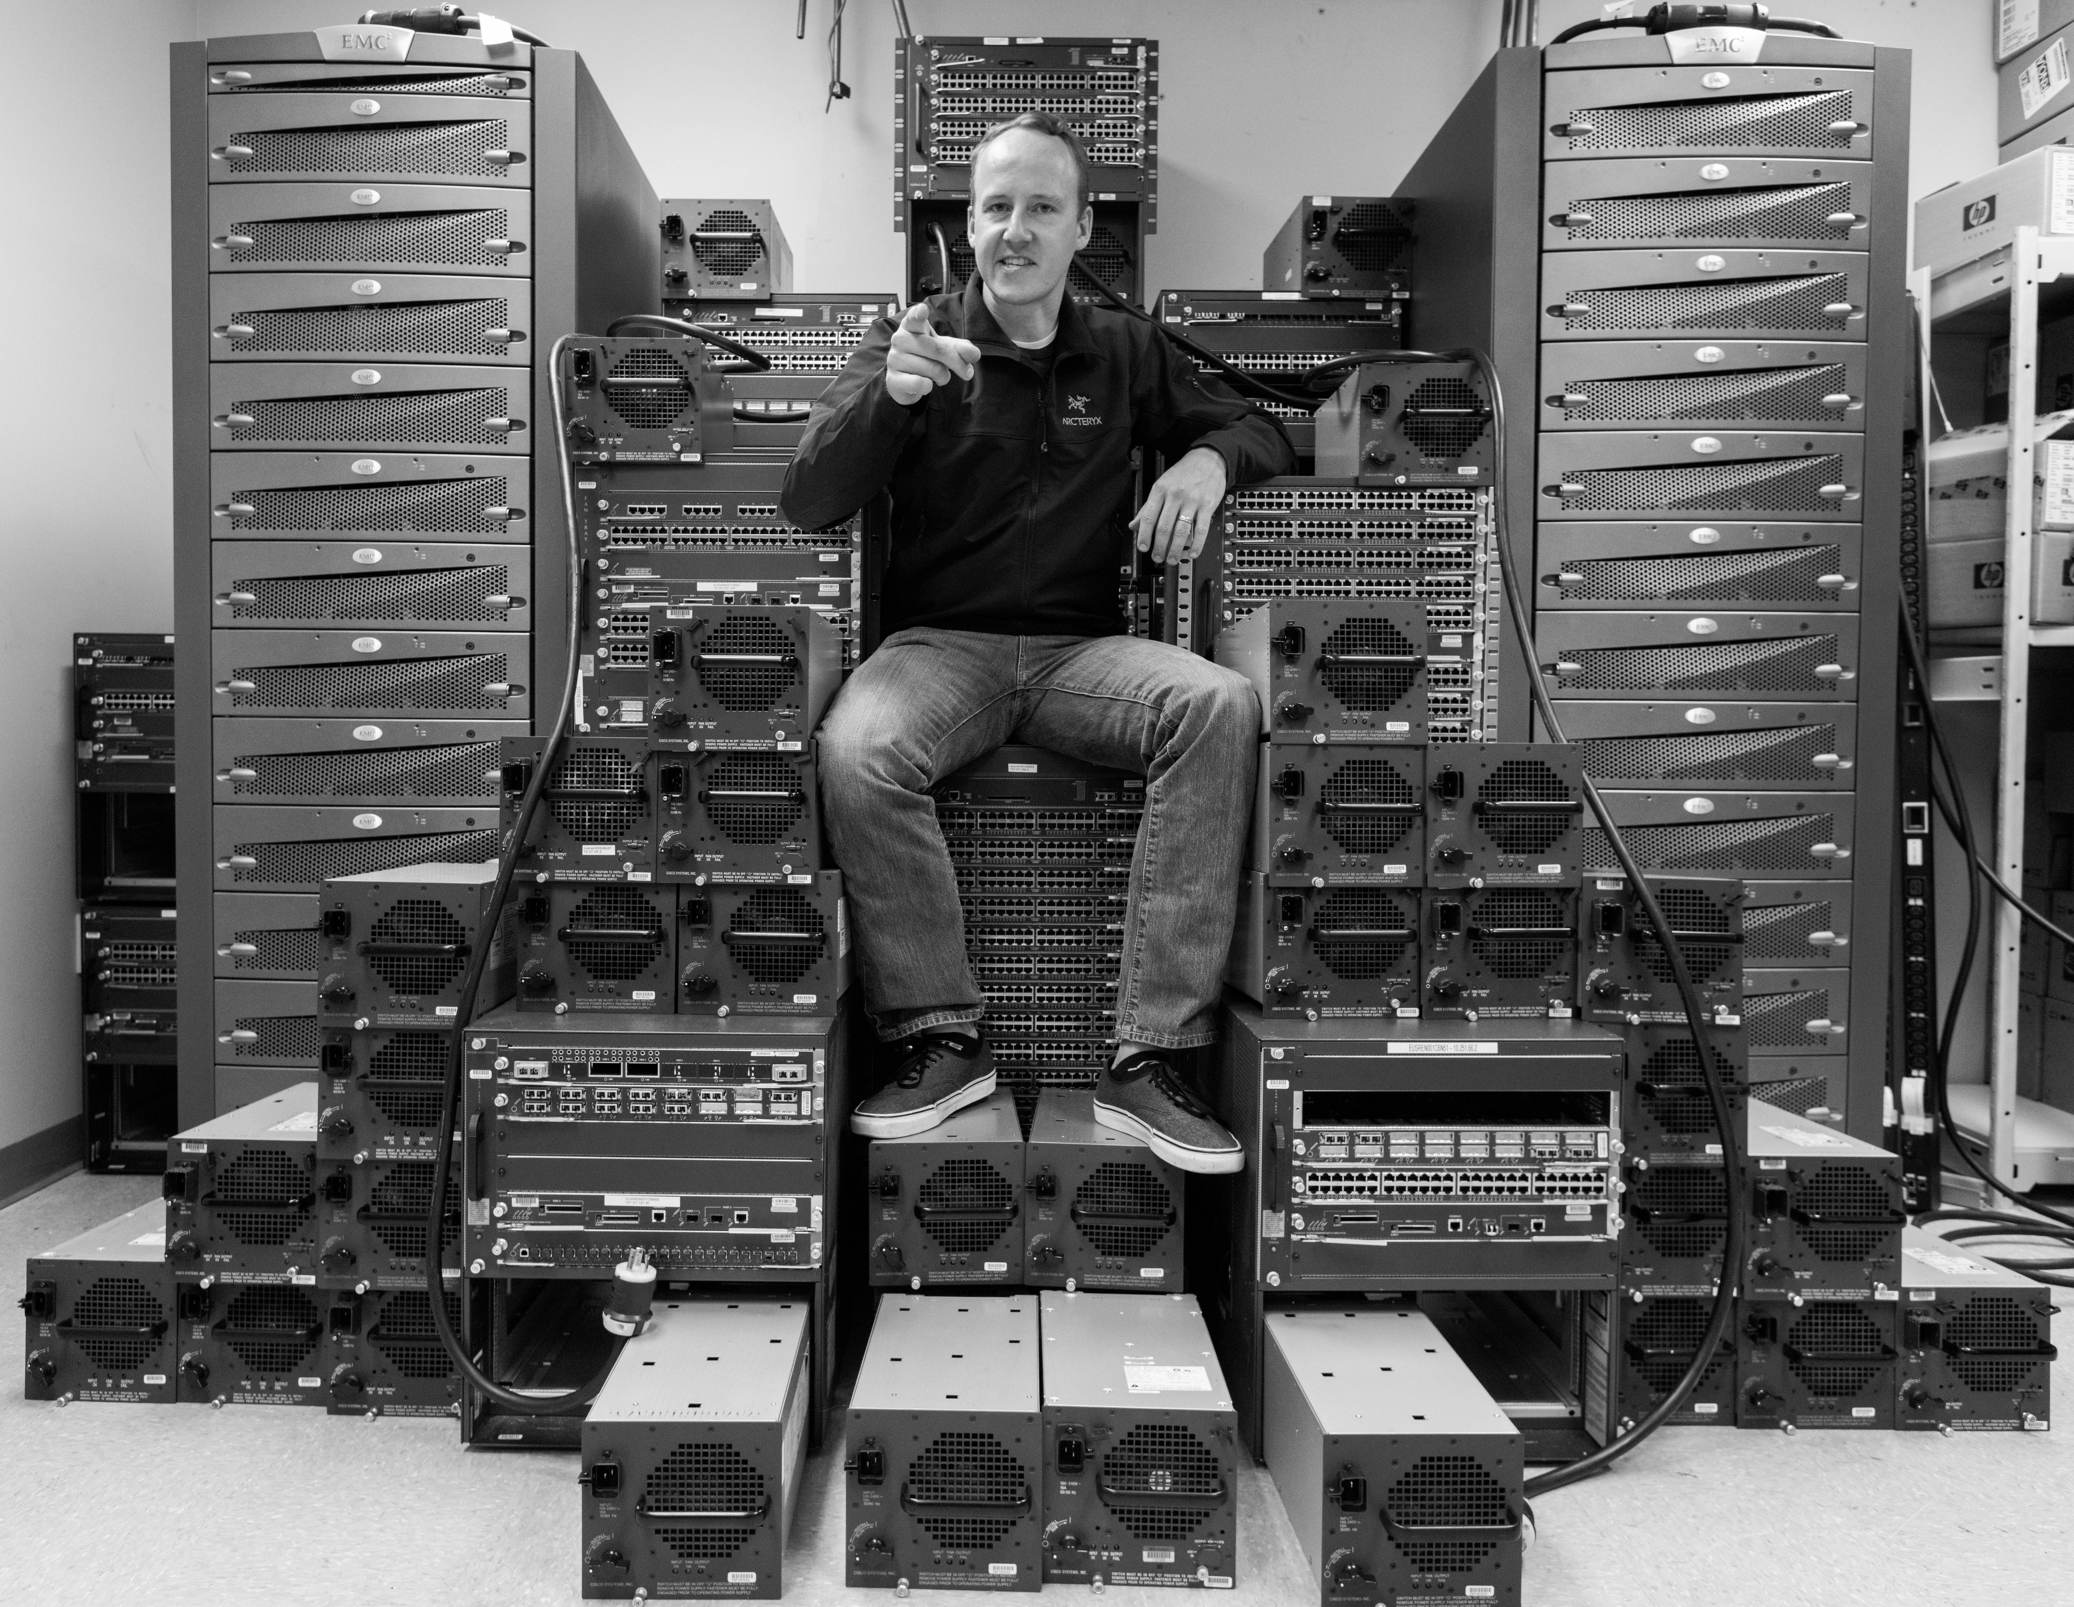
Menaxheri
Përkufizimi
Veçantia e tij në projekt
Implementimi
Mënyra për përmirësime

Slide 4
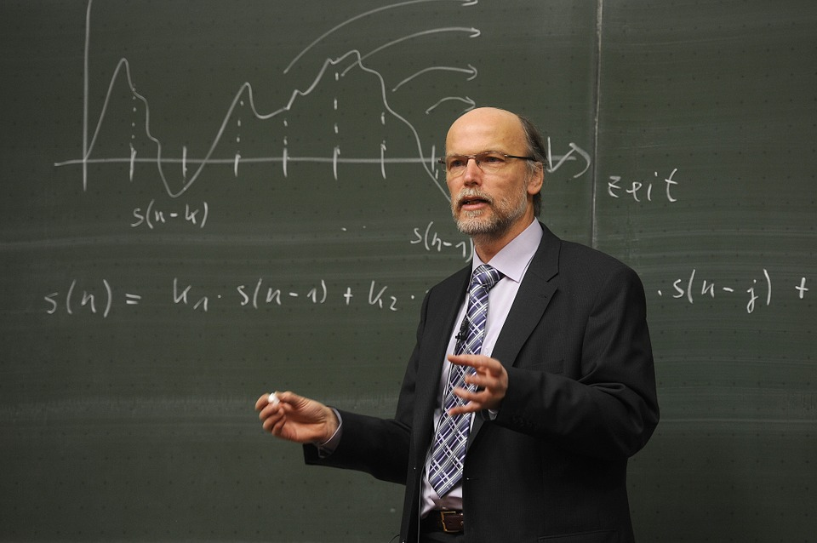
Profesori
Përkufizimi
Veçantia e tij në projekt
Implementimi
Mënyra për përmirësime

Slide 5
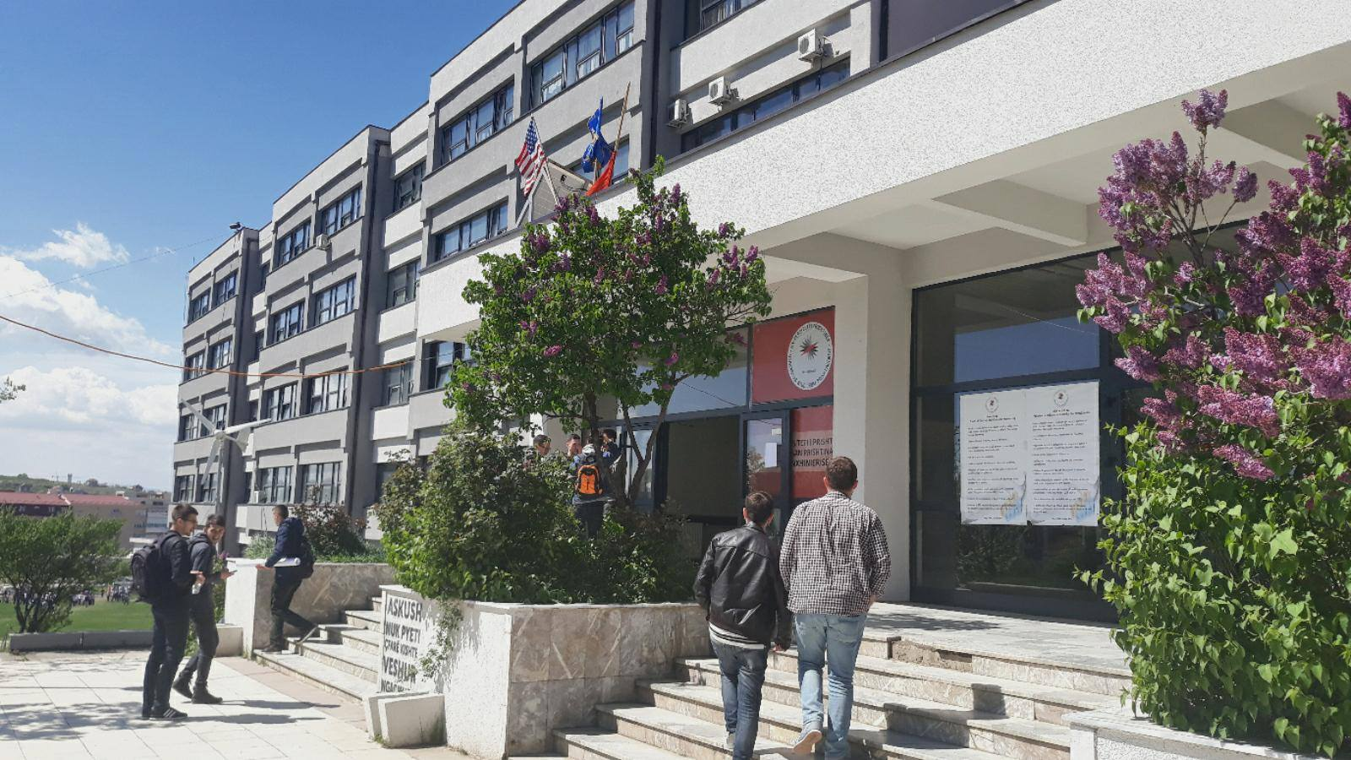
Studenti
Përkufizimi
Veçantia e tij në projekt
Implementimi
Mënyra për përmirësime

Slide 6
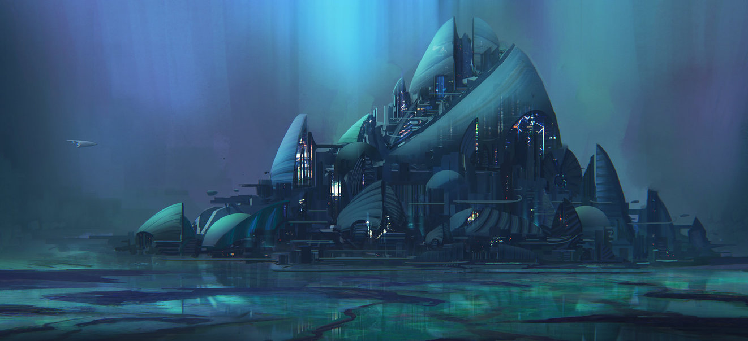
Projekti, analiza
Përkufizime
Qasja
Implementimi
Problemet
Mënyra për përmirësime

Slide 7
Përmendje
“Human-Computer Interaction” – Dhiren Parmar.
“Human-Computer Interaction” – Alan Dix, Janet Finlay, Gregory D. Abowd, Russell Beale.
Skillshare, StackEnchange, etj.

Slide 8

Ju Faleminderit për vëmendjen tuaj

